Slide 1



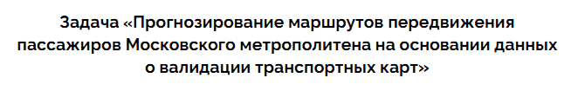
Условие задачи
на основании данных о пассажирах, которые воспользовались метро дважды за сутки, при наличии информации о первом заходе в метро, необходимо предсказать, на какой станции и через какой промежуток времени, этот пассажир воспользуется метро повторно.

Slide 2
СОЗДАНИЕ ДОПОЛНИТЕЛЬНЫХ ПРИЗНАКОВ
df_train['dayofweek'] = df_train['pass_dttm'].dt.dayofweek
df_train['hour'] = df_train['pass_dttm'].dt.hour
df_train['minute'] = df_train['pass_dttm'].dt.minute
df_train['second'] = df_train['pass_dttm'].dt.second
df_train['minutes'] = (df_train['hour'] * 60 * 60 +
df_train['minute'] * 60 + df_train['second']) / 60
df_train['minutes_interval'] = (df_train['minutes'] / 30).round().astype('int')
df_train['is_work_day'] = df_train['dayofweek'].apply(lambda x: 0 if x in [5, 6] else 1)

Slide 3
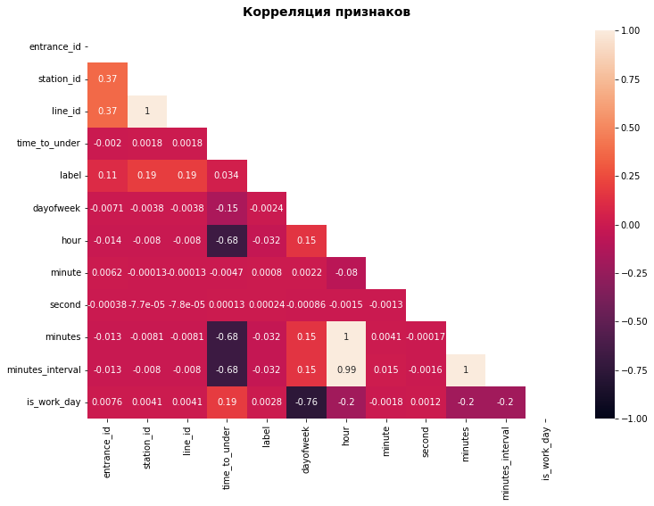

Slide 4
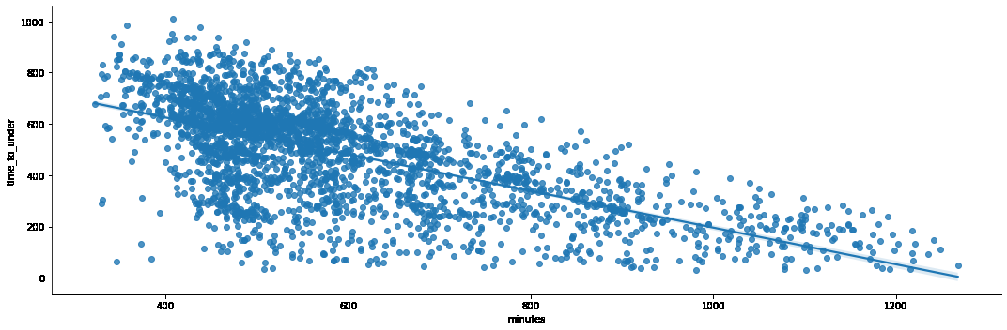
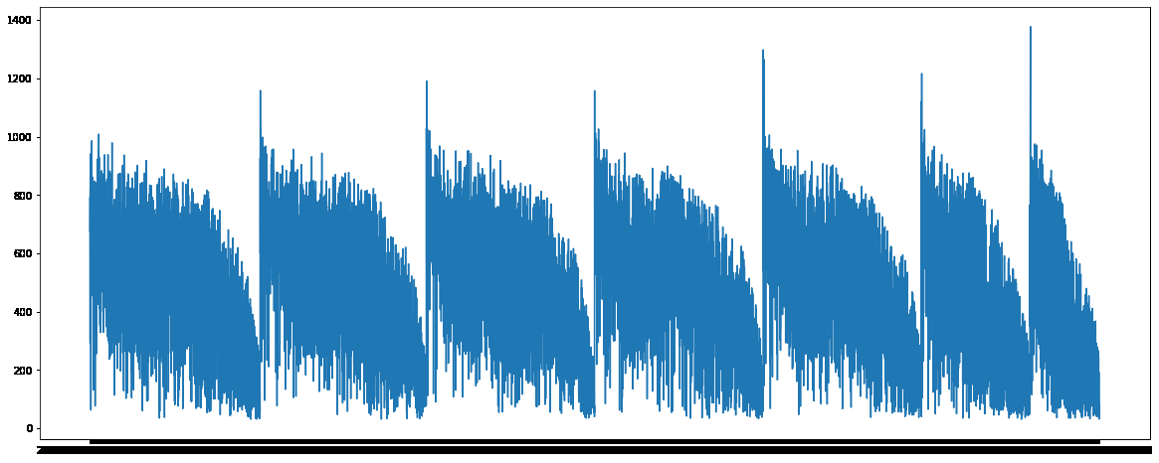

Slide 5
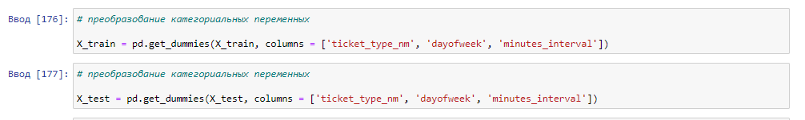
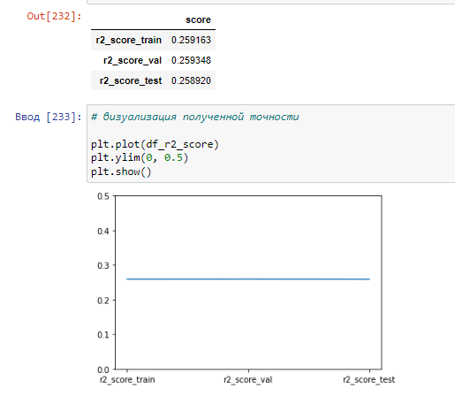
time_to_under
LinearRegression()

Slide 6
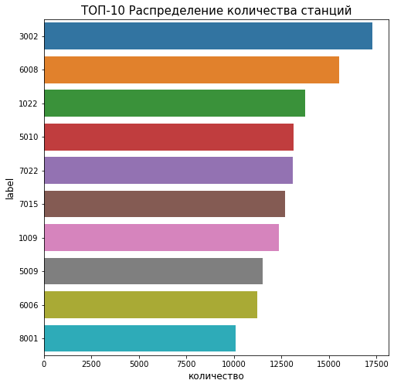
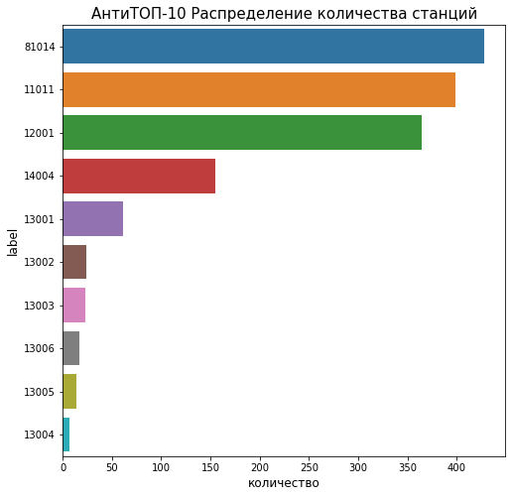

Slide 7
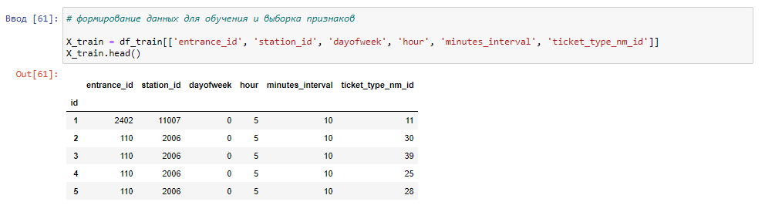
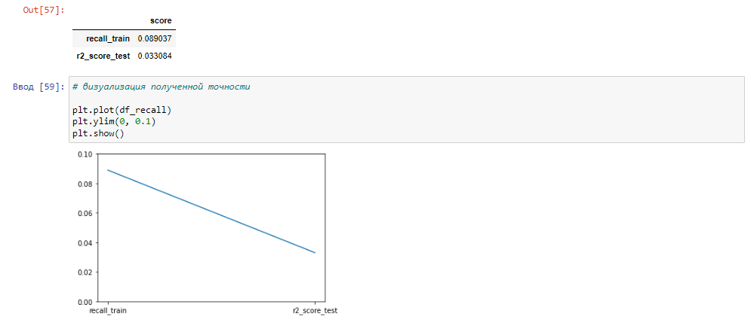
label
CategoricalNB(alpha=0.002, fit_prior=False)

Slide 8
КОНТАКТЫ:
Латипов Руслан, г. Зеленодольск, Республика Татарстан
e-mail: rus_kadr03@mail.ru
telegram: @rus_lat116

